Slide 1
Аналитическая работа над словом на материале родственных слов на логопедических занятиях (слова, начинающиеся с буквы «н»)
Учитель – логопед
МБОУ СОШ №135
Новикова С.Г.

Slide 2
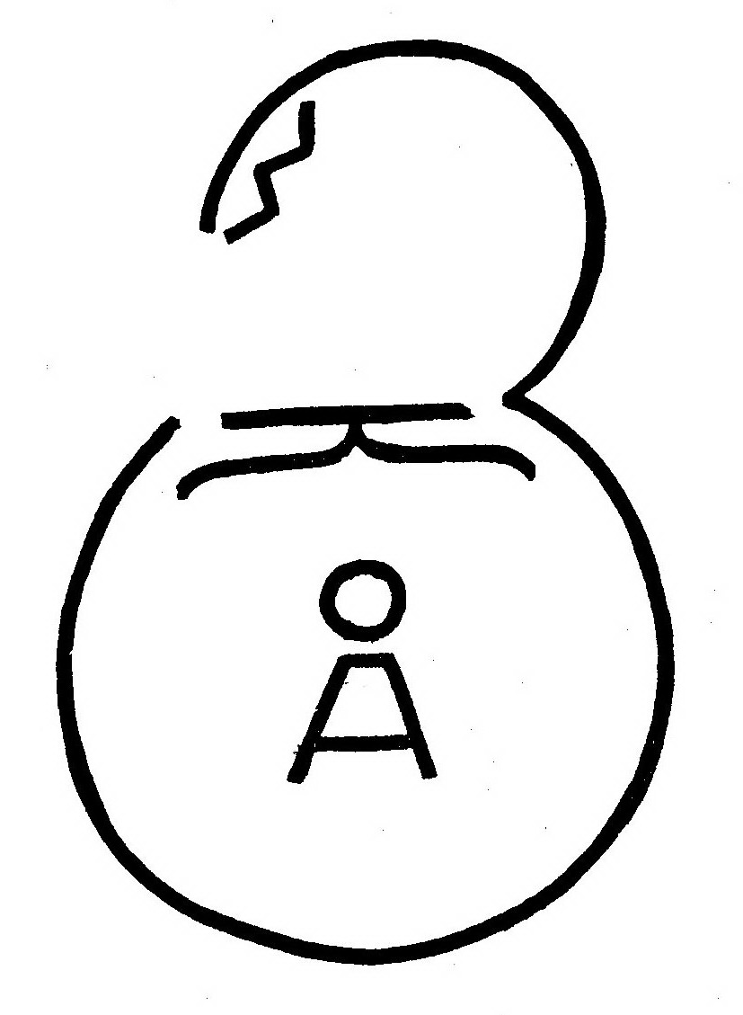
ни +
- амок = ?

Slide 3
НИЗ
низко
низкий
низина
низенький
снизить
низковато
унизить

Slide 4
НИЗИНА

Slide 5
Над крышей дома низко пролетал
вертолёт со звёздами на бортах.

Slide 7
АНАГРАММА
СОН

Slide 8
НОС
носик
носище
носишко
носит
носовой
переносица

Slide 9
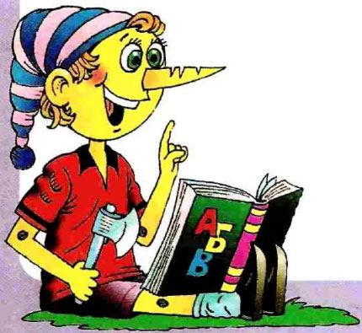
Зарубить себе на носу.
Запомнить крепко – накрепко.
Остаться с носом .
Потерпеть неудачу, остаться ни с чем.
С гулькин нос.
Очень мало.
Комар носа не подточит.
Не к чему придраться.

Slide 11
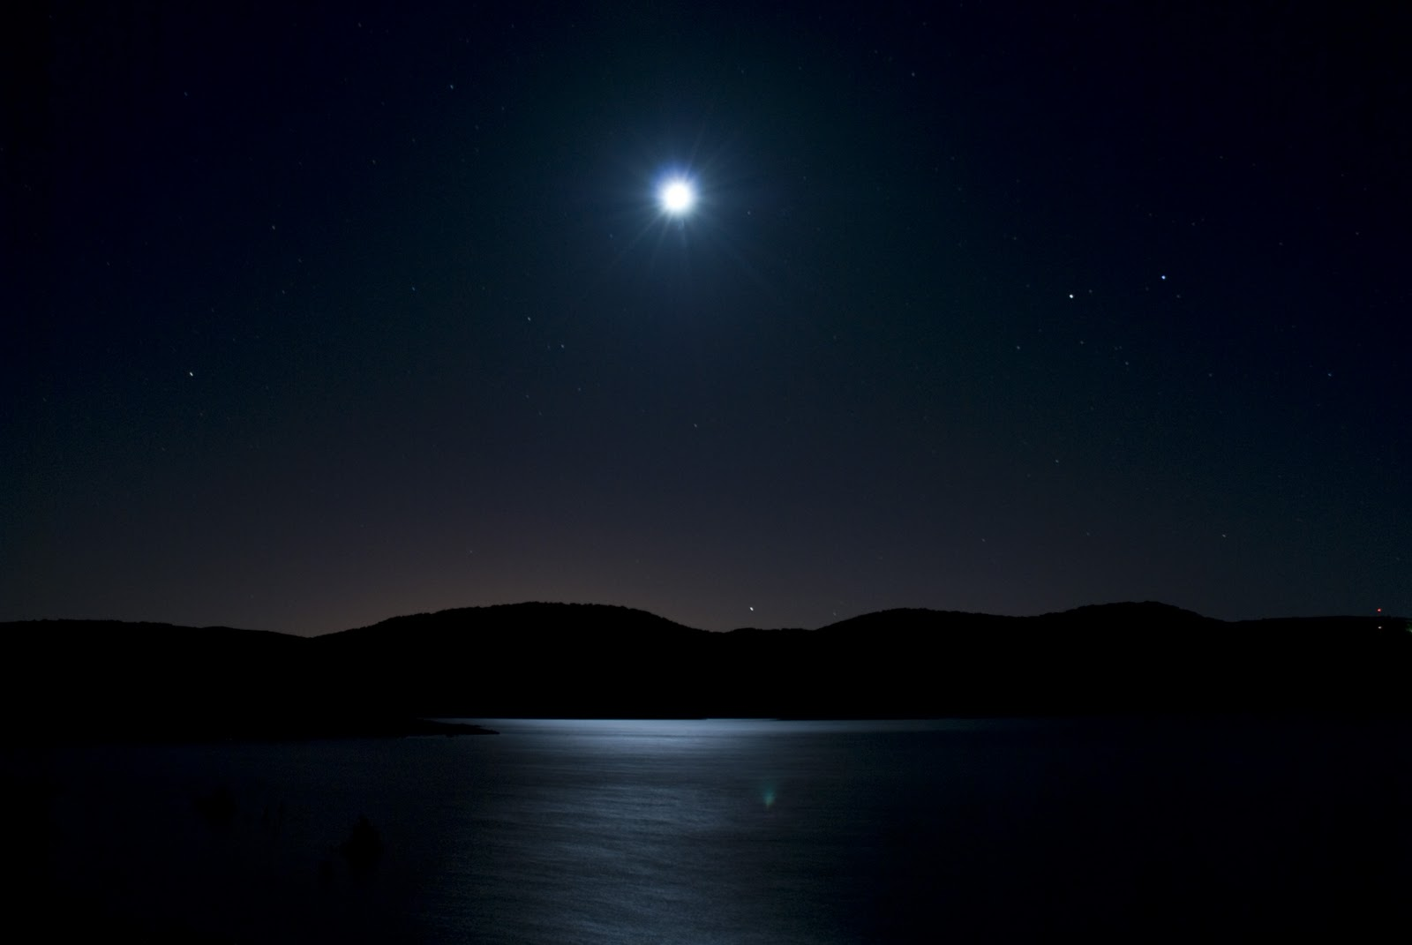
ЗАГАДКА
Старушка чёрным платком Небо занавесила.

Slide 12
НОЧЬ
ночник
ночка
ночной
ночнушка
ноченька
переночевал

Slide 13
День и ночь - сутки прочь.
Воробьиная ночь.
Короткая летняя ночь с ливнями.
На ночь глядя.
Кто-то куда-то собирается перед
наступлением темноты.

Slide 14
Источники:
Азова О.И. «Логопедическая работа по коррекции дизорфографии у младших школьников с общим недоразвитием речи»
Коноваленко В. В. «Родственные слова»
Мазина В.Д. «Дизорфография» (вебинар)
Якимчук Т.А. «Родственные слова» (презентация)
https://yandex.ru/images/search?text=низина%20это%20низкое%20место&img_url=https%3A%2F%2Ffs01.infourok.ru%2Fimages%2Fdoc%2F15%2F20128%2Fimg18.jpg&pos=18&rpt=simage&lr=11218
https://yandex.ru/images/search?text=изографы&img_url=https%3A%2F%2Fds03.infourok.ru%2Fuploads%2Fex%2F07bc%2F000585fb-26570f7b%2Fhello_html_m1635ae5.jpg&pos=1&rpt=simage&lr=11218
https://yandex.ru/images/search?text=ночь&img_url=https%3A%2F%2Fellibrodelanoche.files.wordpress.com%2F2013%2F01%2Fnoche_brillante.jpg&pos=17&rpt=simage&lr=11218
http://mirdetstva5.ru/zagadki-prro-noch
http://sbornik-mudrosti.ru/poslovicy-i-pogovorki-pro-konya/

